Slide 1

incomparable bondad
Texto base:
Éxodo 34:6,7.

Slide 2
incomparable bondad
Amor y justicia

Slide 3

Jehová pasó por delante de él y exclamó: ¡Jehová! ¡Jehová! Dios fuerte, misericordioso y piadoso; tardo para la ira y grande en misericordia y verdad, ⁷ que guarda misericordia a millares, que perdona la iniquidad, la rebelión y el pecado, pero que de ningún modo tendrá por inocente al malvado; que castiga la maldad de los padres en los hijos y en los hijos de los hijos, hasta la tercera y cuarta generación.
Éxodo 34:6-7.

Slide 4
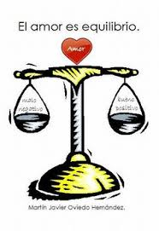
Son innumerables los atributos de Dios, pero en este tema estudiaremos los dos atributos principales de Dios, «amor y justicia».
Dios derrama sin medida su amor, con el fin de salvar su obra maestra, el hombre, sin quitarle ni un ápice de su justicia, su Ley.

Slide 5
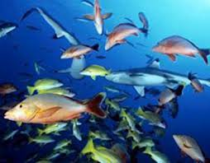
Para tener mayor luz sobre este asunto tenemos que remontarnos a casi seis mil años atrás, a la creación, y ver cual es el origen del problema.
Observamos que Dios para crear las cosas, basto con decir «Haya luz» y hubo luz según lo dice (Gén.1:3); y dijo Dios: «Haya un espacio entre las aguas, que separe un agua de la otra». Y así sucedió (Versos 6,7); Entonces dijo Dios: «rebose el agua de seres vivientes, y vio Dios que era bueno (verso 20-21). Etc. etc.

Slide 6
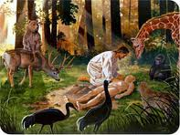
Pero cuando fue creado la corona de la creación, el hombre, Dios no dijo: «sea el hombre», (Gén.2:7), dice:
«Entonces Jehová Dios formó al hombre del polvo de la tierra, y sopló en su nariz aliento de vida, y fue el hombre un ser viviente». Dios lo hizo de una forma especial,
Él mismo lo «formó», lo «modeló» con sus propias manos, lo que quiere decir que, Él se embarró las manos para hacer Su obra maestra, única, especial, a «imagen y semejanza de Dios».

Slide 7
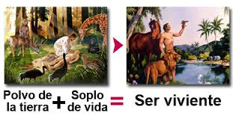
Dios uso dos ingredientes para formar al hombre: Polvo + Soplo de vida.

Slide 8
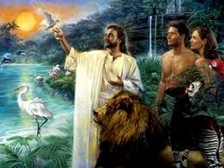
¿Qué dos cosas hace Dios con su obra maestra?
1). Lo nombra administrador de su creación, donde había de toda clase de árboles y frutas (Gén2:15).
2). Le dicta unas normas sobre las cuales se debe regir (Gén.2:16,17).

Slide 9
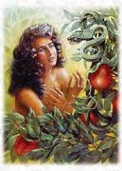
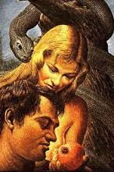
¿Qué hace el hombre con la administración que Dios le confió?
1). Eva oyó la voz del enemigo de Dios, desobedeciendo la norma que Dios le había dado.
2). Adán oyó la voz de Eva, y también desobedeció la norma por la cual se debía regir como administrador del planeta. Es decir, se separaron de Dios.

Slide 10
La pregunta es:
¿Qué haría Dios con su obra maestra?
¿Decepcionado los abandonaría, para que se las arreglaran como pudieran, olvidándose de ellos?

Slide 11
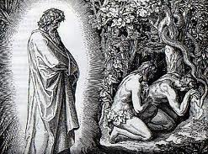
Génesis 3:9 nos dice lo que hiso Dios:
«Pero Jehová Dios llamó al hombre, y le preguntó: ¿Dónde estás»?
Aquí encontramos que es el hombre el que se separa de Dios, no es Dios el que se separa del hombre.

Slide 12

Isaías 59:1,2. «He aquí que no se ha acortado la mano de Jehová para salvar, ni se ha endurecido su oído para oír; 2 pero vuestras iniquidades han hecho división entre vosotros y vuestro Dios y vuestros pecados han hecho que oculte de vosotros su rostro para no oíros».
Pero aunque este se separe de Dios, Él nunca lo abandona, viene a buscarnos, y nos llama,…. ¿Dónde estas?», ¿donde estás?

Slide 13
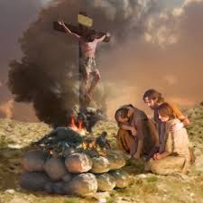
Recuerde que Dios le había dicho a Adán y a Eva que si desobedecían, «morirían». Por supuesto que se esperaría que su presencia en el Edén era con el fin de aplicar el castigo prometido. ¡Pero sorpréndase! (Gén.3:15), nos dice que Dios les traía una buena noticia, El DESENDIENTE, o sea el Hijo de Dios sería ofrecido en sacrificio en su lugar.
Y precisamente, cuando ellos esperaban que se les dictara sentencia, fue sacrificado un cordero como símbolo del Hijo de Dios, y de esta forma se manifestó el amor incomparable de Dios para salvar su obra maestra, sin sacrificar los principios de la justicia de Dios. Es decir: Dios colocó el pecado de Adán y Eva sobre si mismo, su sentencia se cumplió, y a la vez su Ley quedó intacta.

Slide 14
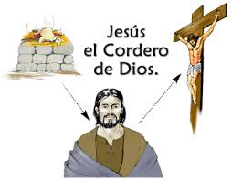
Ahora, este era un pacto que habían hecho el Padre y el Hijo de Dios mucho antes de la creación del hombre; que cuando el hombre pecara, desobedeciera a Dios, el Hijo de Dios vendría a morir en lugar del hombre.
Entonces cuando el hombre pecó, sencillamente nuestro Padre celestial y su Hijo pusieron en ejecución su plan de salvación.

Slide 15
¿Qué se puso a prueba en ese momento?
Fue en ese momento cuando se puso a prueba el CARÁCTER DE DIOS, que a través del apóstol Pablo dice en (Heb.13:8).
«Jesucristo es el mismo ayer, y hoy, y por los siglos». Y refiriéndose al Padre dice (Santiago 1:17).
«Toda buena dádiva y todo don perfecto desciende de lo alto, del Padre de las luces, en el cual no hay mudanza, ni sombra de variación».

Slide 16
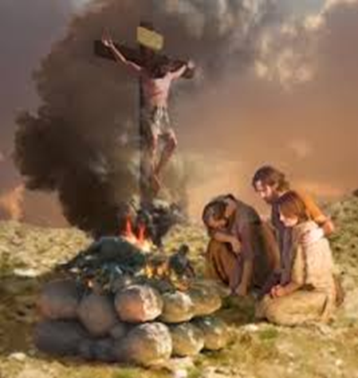

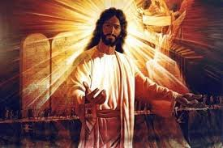
Lo dice Isaías 42:21.
«Jehová se complació por amor de su justicia en magnificar la ley y engrandecerla».
Cristo prefirió morir que sacrificar su Santa Ley.

Slide 17
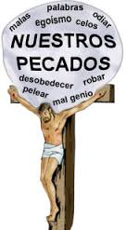
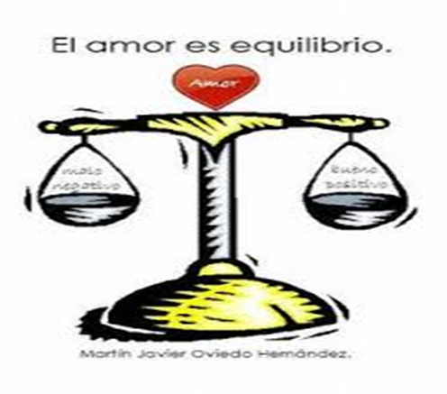

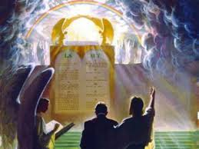
En la cruz del calvario fue ratificado lo que es el carácter de Dios y de Su Hijo, realizado en el Edén, mostrando un perfecto equilibrio entre el
Amor y la justicia, su Ley
La Santa Ley de Dios que es un reflejo de su carácter quedó intacta, ya que por ella seremos juzgados usted y yo. Lea Sant.2:10-12.

Slide 18
A los que pensaban y piensan hoy que el Mecías cambiaría Su Ley, dijo en
Mateo 5:17-20.
No penséis que he venido para abrogar la ley o los profetas; no he venido para abrogar, sino para cumplir.
18 Porque de cierto os digo que hasta que pasen el cielo y la tierra, ni una jota ni una tilde pasará de la ley, hasta que todo se haya cumplido.
19 De manera que cualquiera que quebrante uno de estos mandamientos muy pequeños, y así enseñe a los hombres, muy pequeño será llamado en el reino de los cielos; mas cualquiera que los haga y los enseñe, éste será llamado grande en el reino de los cielos.
20 Porque os digo que si vuestra justicia (obediencia) no fuere mayor que la de los escribas y fariseos, no entraréis en el reino de los cielos

Slide 19
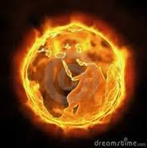
Nota: La «tierra y el cielo atmosférico» no serán hechos de nuevo sino PURIFICADOS con el fuego qua ha de destruir a los que no quisieron aceptar la salvación ofrecida por Dios a costa del sacrificio de su Hijo.
«los cielos atmosféricos y la tierra experimentarán cambios fundamentales»,
(Extraido del C. B. A. sobre Heb.1:11).
Heb.1:12. Y como un vestido los envolverás, y serán mudados; Por ello, la Ley de Dios nunca perecerá, ya que esta es un reflejo del carácter de Dios. Amen.

Slide 20
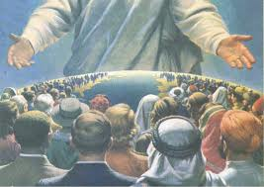
2Cor.5.18,19. «Y todo esto proviene de Dios, quien nos reconcilió consigo mismo por Cristo, y nos dio el ministerio de la reconciliación: ¹⁹ Dios estaba en Cristo reconciliando consigo al mundo, no tomándoles en cuenta a los hombres sus pecados,…»
Es decir: el plan de salvación fue ideado por Dios, es Dios el que toma la iniciativa de salvar al hombre, no es el hombre el que busca la forma de salvarse. Es Dios quien pone a nuestro alcance los medios para que nos salvemos. Recuerda que es Dios quien llama a Adán: ¡Adán, donde estás! ¡que bueno es Dios! Alabado sea su nombre. Amen.

Slide 21
Romanos 5:8-11. «Pero Dios muestra su amor para con nosotros, en que siendo aún pecadores, Cristo murió por nosotros. ⁹ Con mucha más razón, habiendo sido ya justificados en su sangre, por él seremos salvos de la ira, ¹⁰ porque, si siendo enemigos, fuimos reconciliados con Dios por la muerte de su Hijo, mucho más, estando reconciliados, seremos salvos por su vida. ¹¹ Y no solo esto, sino que también nos gloriamos en Dios por el Señor nuestro Jesucristo, por quien hemos recibido ahora la reconciliación».
Note que Dios por amor a nosotros los pecadores, dio lo máximo que tenía, su Hijo, no se reservó nada. ¡que impresionante es el amor de Dios!

Slide 22

Lo revela lo dicho por el mismo Señor en Juan 3:16.
«De tal manera amó Dios al mundo, que ha dado a su Hijo unigénito, para que todo aquel que en él cree no se pierda, sino que tenga vida eterna»
2Rey.17:9-18. ⁹ Los hijos de Israel hicieron secretamente cosas impropias contra Jehová, su Dios: se edificaron lugares altos en todas las ciudades, desde las torres de las atalayas hasta las ciudades fortificadas,¹⁰ y levantaron estatuas e imágenes de Asera en todo collado alto y debajo de todo árbol frondoso. ¹¹ Quemaron incienso en todos los lugares altos, a la manera de las naciones que Jehová había traspuesto de delante de ellos, e hicieron cosas muy malas para provocar a ira a Jehová. ¹² Servían además a los ídolos, acerca de los cuales Jehová les había dicho: "Vosotros no habéis de hacer tal cosa".¹³ Jehová amonestó entonces a Israel y a Judá por medio de todos los profetas y de todos los videntes diciendo: "Volveos de vuestros malos caminos y guardad mis mandamientos y mis ordenanzas, conforme a todas las leyes que yo prescribí a vuestros padres y que os he enviado por medio de mis siervos los profetas".

Slide 23

14 Pero ellos no obedecieron, sino que se obstinaron tanto como sus padres, los cuales no creyeron en Jehová, su Dios. 15 Desecharon sus estatutos, el pacto que él había hecho con sus padres y los testimonios que él les había prescrito, siguiendo en pos de vanidades y haciéndose vanos ellos mismos, por imitar a las naciones que estaban alrededor de ellos, aunque Jehová les había mandado que no obraran como ellas.

Slide 24
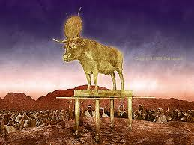
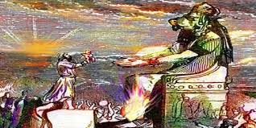
16 Dejaron todos los mandamientos de Jehová, su Dios; se hicieron imágenes fundidas de dos becerros, y también imágenes de Asera; adoraron a todo el ejército de los cielos y sirvieron a Baal;
17 hicieron pasar a sus hijos y a sus hijas por el fuego, se dieron a adivinaciones y agüeros, y se entregaron a hacer lo malo ante los ojos de Jehová, provocando su ira. 18 Por lo tanto, Jehová se enfureció tanto contra Israel, que los quitó de delante de su rostro, y sólo quedó la tribu de Judá.
Nota: La adoración a estos dioses paganos, se realizaba el domingo, día destinado a la adoración al sol.

Slide 25

A pesar de todo el amor que Dios les había manifestado, la Biblia dice que se separaron de Dios.
Jer.2:13. «Porque dos males ha hecho mi pueblo: me dejaron a mí, fuente de agua viva, y cavaron para sí cisternas, cisternas rotas que no retienen el agua».
Dos males ha hecho MI pueblo:
Pueden definirse los dos males de la siguiente forma: (1) El rechazo de lo real y verdadero, y (2) el preferir lo irreal y falso.
Lo primero lleva naturalmente a lo segundo.

Slide 26
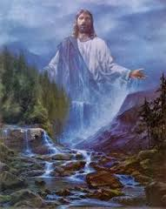
Me dejaron a mí, fuente de agua viva
Esto es, “aguas que fluyen”; “aguas vivas”, agua transparente, limpia y que nunca deja de fluir.
Gen. 26:19. Pero cuando los siervos de Isaac cavaron en el valle, y hallaron allí un pozo de aguas vivas,
Si desea más información lea (Lev.14:5; Jer.17:13; Juan 4:10; Juan 7:37; Testimonios t3 p 467 y Patriarcas y Profetas p 438).

Slide 27
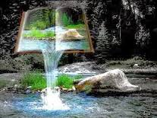
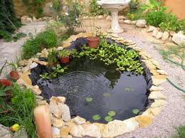
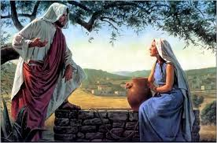
Y cavaron para sí cisternas,
cisternas rotas que no retienen el agua.
El agua siempre ha escaseado en el Cercano Oriente. Cualquiera que poseyera un manantial de aguas vivas, sería necio de trocarlo por una cisterna rota, llena de agua estancada.
El poso de Isaac, aproximadamente 1.531 años después, todavía estaba fluyendo

Slide 28
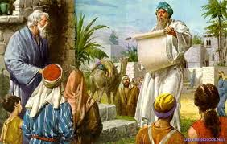
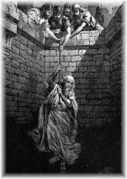
2Cron.36:15,16. Jehová, el Dios de sus padres, les envió constantemente avisos por medio de sus mensajeros, porque él tenía misericordia de su pueblo y de su morada.
16 Pero ellos se mofaban de los mensajeros de Dios, y menospreciaban sus palabras, burlándose de sus profetas, hasta que subió la ira de Jehová contra su pueblo, y no hubo ya remedio.

Slide 29

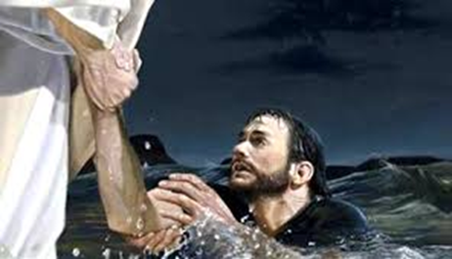

Rom.3:24,25. y son justificados gratuitamente por su gracia, mediante la redención que es en Cristo Jesús, ²⁵ a quien Dios puso como propiciación por medio de la fe en su sangre, para manifestar su justicia, a causa de haber pasado por alto, en su paciencia, los pecados pasados,
Efe.5:1,2. Sed, pues, imitadores de Dios como hijos amados. 2 Y andad en amor, como también Cristo nos amó[2] y se entregó a sí mismo por nosotros, ofrenda y sacrificio a Dios en olor fragante.

Slide 30

Gal.2:3,4. Gracia y paz sean a vosotros, de Dios Padre y de nuestro Señor Jesucristo, ⁴ el cual se dio a sí mismo por nuestros pecados para librarnos del presente siglo malo, conforme a la voluntad de nuestro Dios y Padre,
2Cor.5:14-21. El amor de Cristo nos constriñe, pensando esto: que si uno murió por todos, luego todos murieron; 15 y él por todos murió, para que los que viven ya no vivan para sí, sino para aquel que murió y resucitó por ellos. 16 De manera que nosotros de aquí en adelante a nadie conocemos según la carne; y aun si a Cristo conocimos según la carne, ya no lo conocemos así.

Slide 31
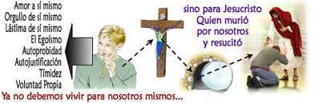
El amor de Cristo nos constriñe,

Slide 32
¹⁷ De modo que si alguno está en Cristo, nueva criatura es: las cosas viejas pasaron; todas son hechas nuevas. ¹⁸ Y todo esto proviene de Dios, quien nos reconcilió consigo mismo por Cristo, y nos dio el ministerio de la reconciliación: ¹⁹ Dios estaba en Cristo reconciliando consigo al mundo, no tomándoles en cuenta a los hombres sus pecados, y nos encargó a nosotros la palabra de la reconciliación.
²⁰ Así que, somos embajadores en nombre de Cristo, como si Dios rogara por medio de nosotros; os rogamos en nombre de Cristo: Reconciliaos con Dios. ²¹ Al que no conoció pecado, por nosotros lo hizo pecado, para que nosotros seamos justicia de Dios en él.

Slide 33
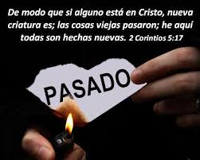
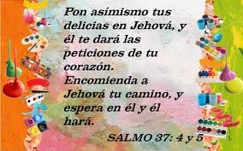
De modo que si alguno está en Cristo, nueva criatura es: las cosas viejas pasaron; todas son hechas nuevas

Slide 34
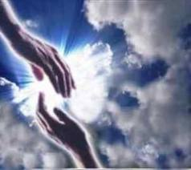
Conclusión
Este texto nos hablo de Dos cosas muy importantes, la primera es la reconciliación con Dios. La segunda, la estudiaremos en el segundo tema.
Mi deseo es que tengamos una profunda gratitud con nuestro Dios por ese AMOR INCOMPARABLE, su inmensa bondad al extendernos la mano para salvarnos, aprovechemos esta oportunidad, no lo dejemos con la mano extendida, extendamos la nuestra para que las dos manos se encuentren.
Que Dios le bendiga. Amen.
Si desea obtener este tema en un libro, solicítelo al correo que aparece al inicio del temario.

